Slide 1
Rast avokada Marin Hanžek 5.f OŠ B.TONIJA
U ovoj prezentaciji ću vam pokazati kako se iz koštice avokada dobije
nova biljka

Slide 2
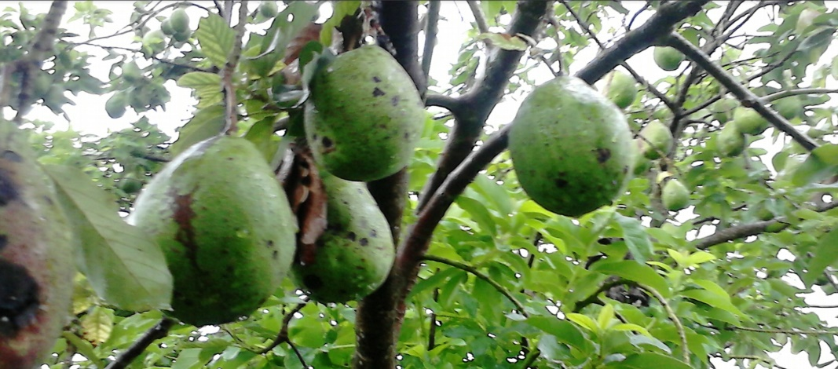
Ukratko o avokadu
Avokado je Tropsko voće koje raste u sjevernoj Americi i Meksiku.
Naziv avokado potječe od astečke riječi ahuacatl, a kolokvijalni naziv je aligatorska kruška, što upućuje na oblik i grubu površinu kore.
Postoji više od 80 podvrsta avokada.
Zimzeleno stablo avokada naraste u visinu od 6-20 metara. Listovi stabla avokada dugi su od 10-12 cm, elipsasta oblika.
Cvjetovi nastaju od siječnja do ožujka.
Avokado potječe iz prašuma sjeverne i južne Amerike gdje se počeo uzgajati otprilike 8.000 godina prije Krista.
Ovo je primjer avokada u rastu:
Plod teži do 2 kg.

Slide 3
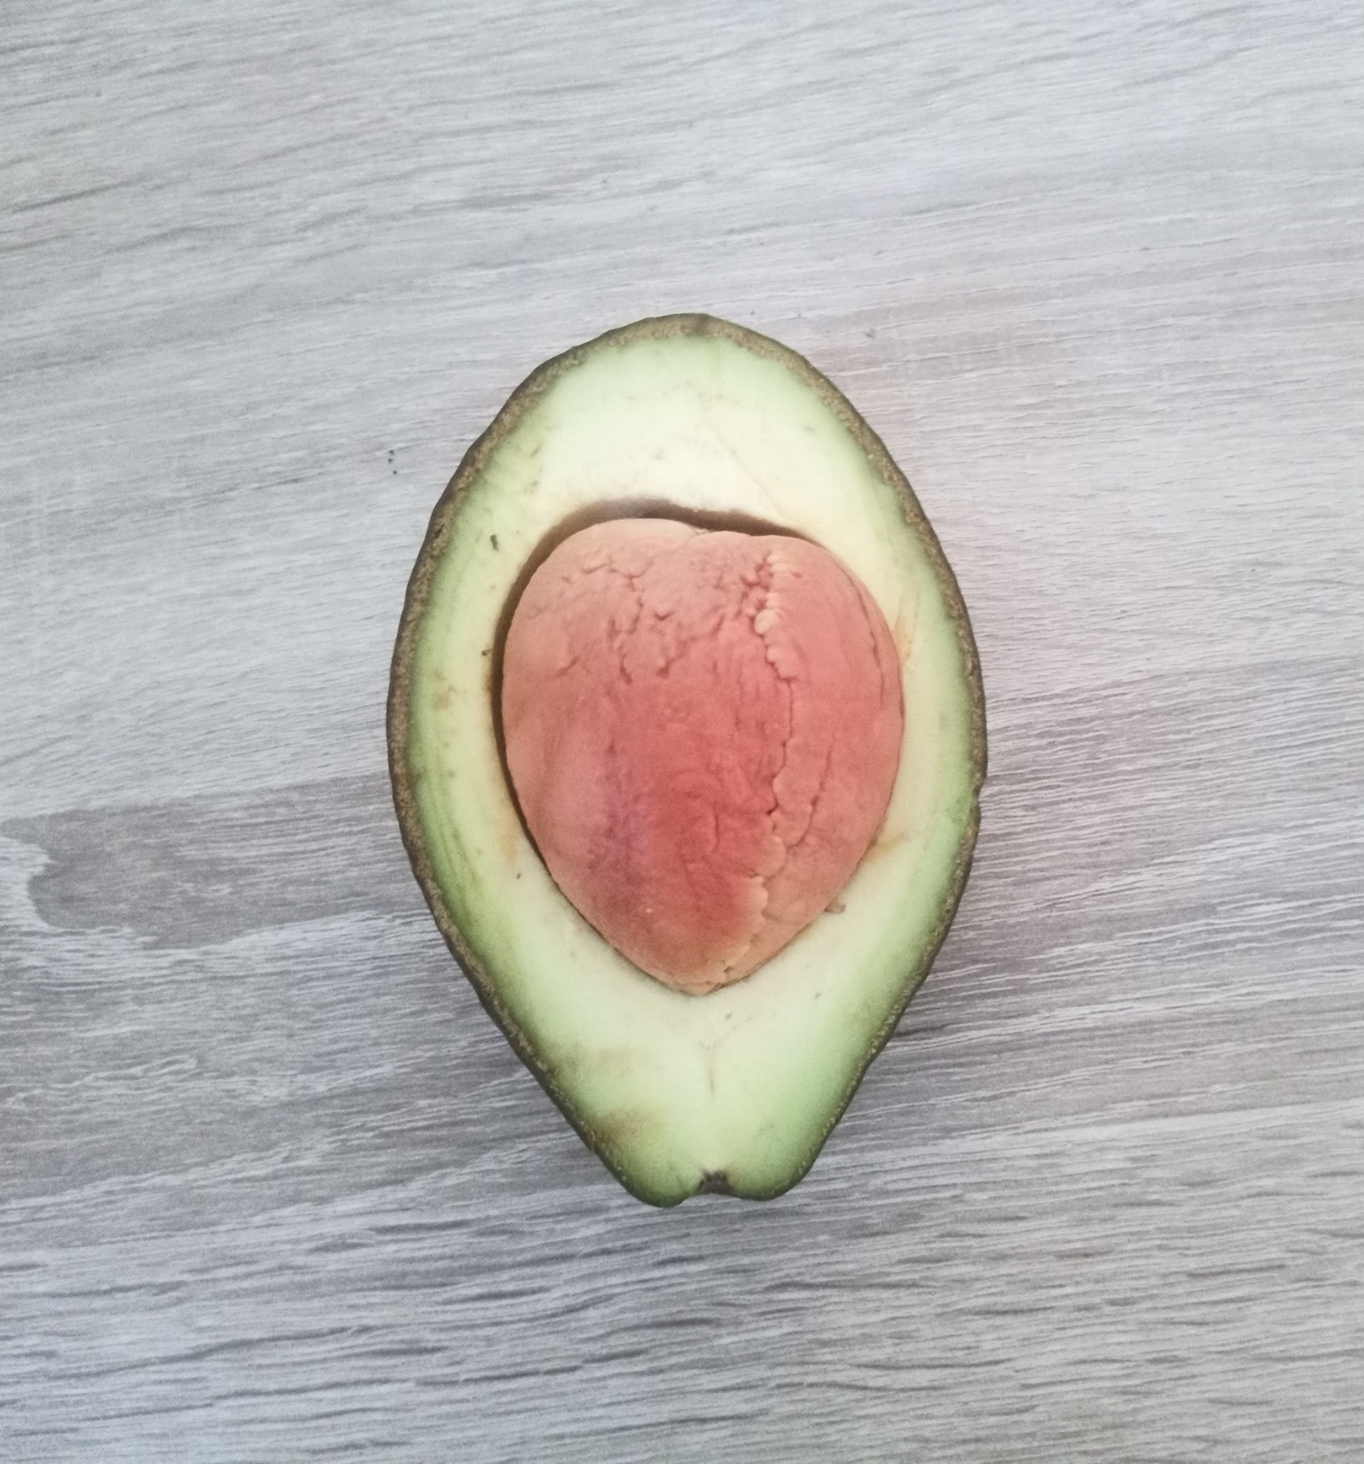
1.Korak Oprezno razrežite avokado popola. Kao što je prikazano na slici.
VAŽNO oprati košticu poslije vađenja!

Slide 4
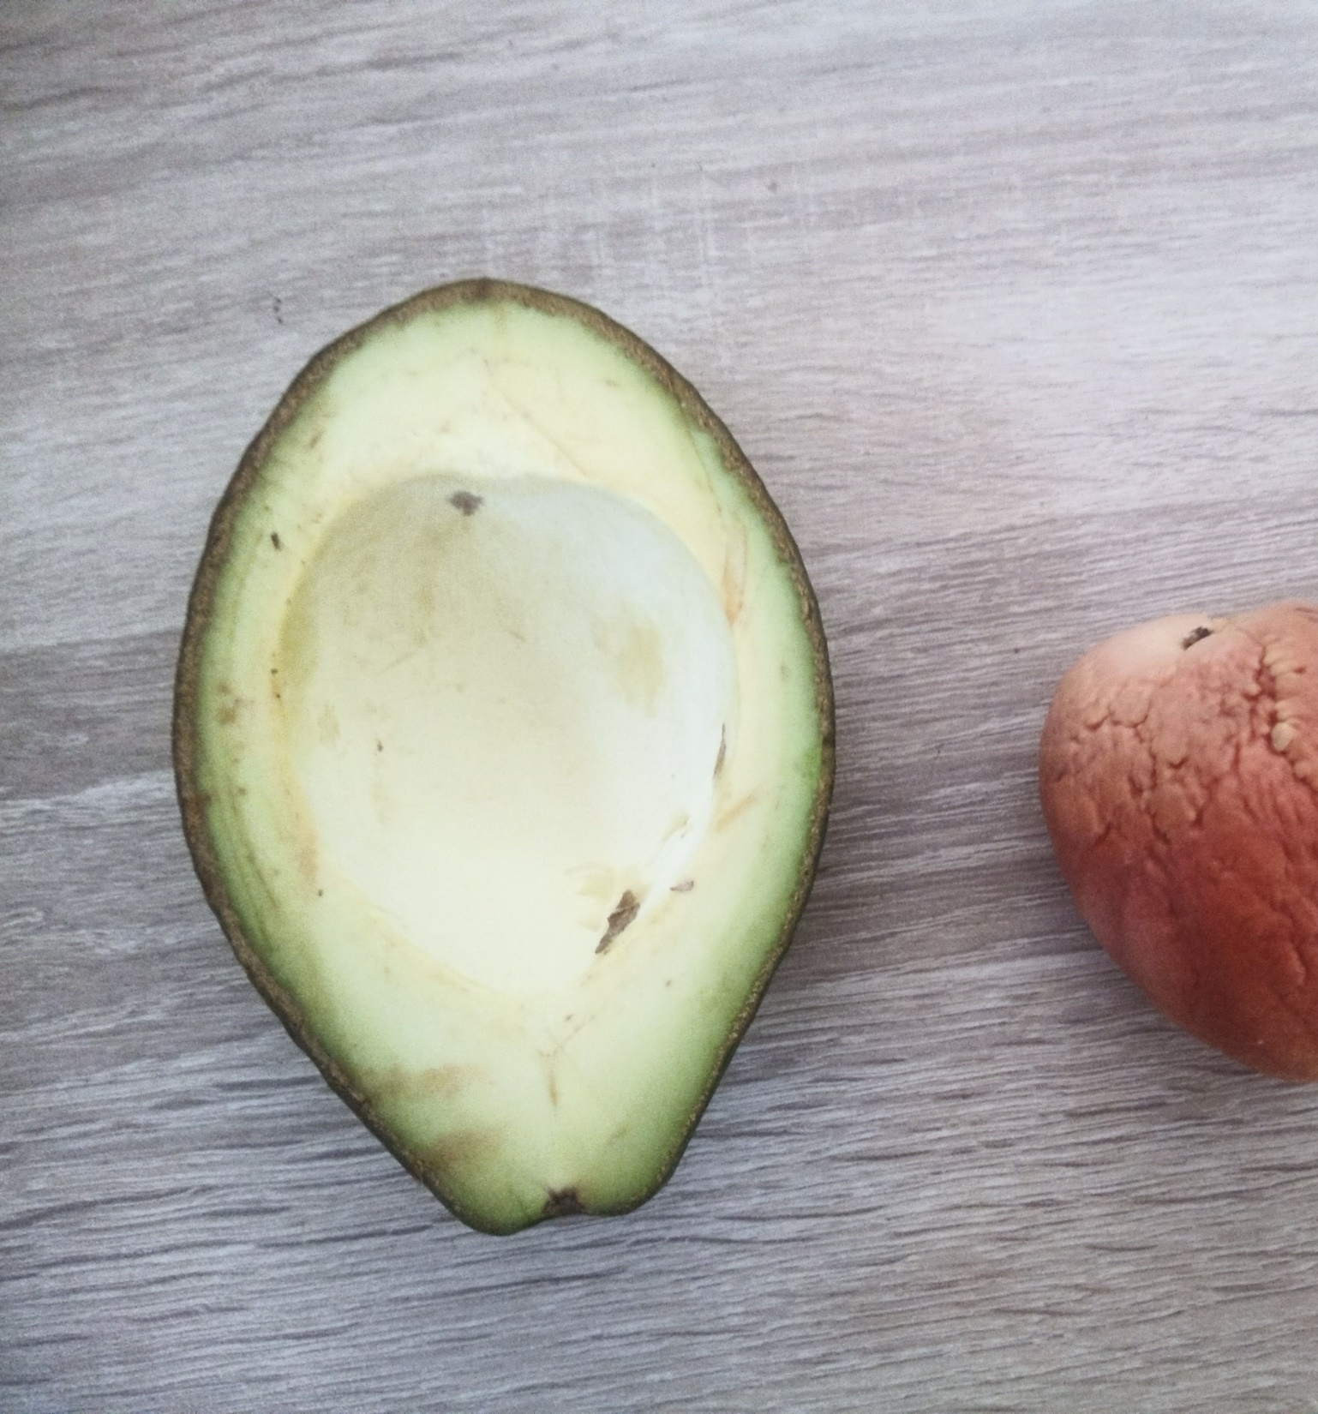
2.Korak Izvaditi košticu.
Oprezno izvadite košticu iz avokada.

Slide 5
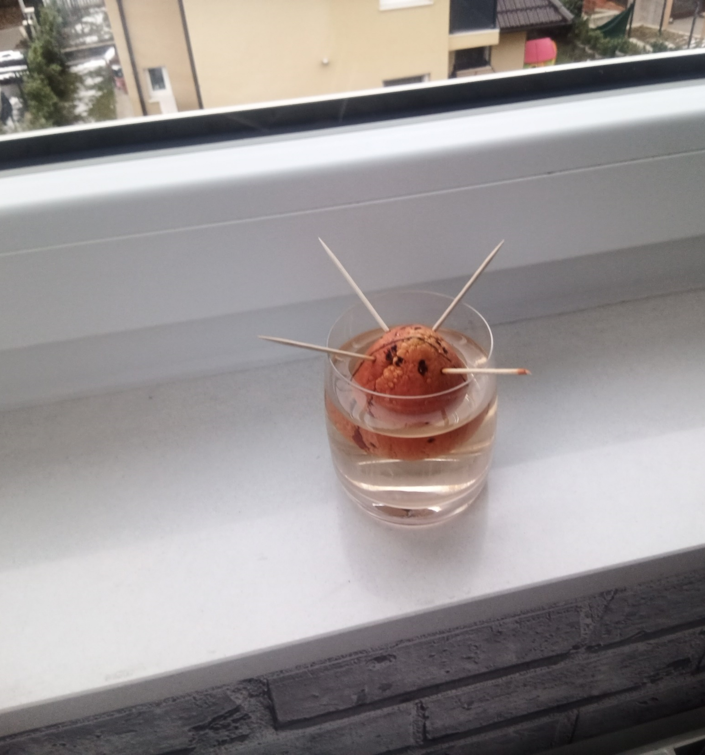
3.Korak zasaditi avokado.
Trabat će te 3 ili 4 čačkalice, čašu sa vodom i košticu avokada.
Čačkalice traba ubosti u košticu, pa košticu staviti u čašu sa vodom.
Šiljati dio koštice mora gledati prema gore.
Kada završite čašu i košticu morate staviti pored prozora.
29. 1. 2021.

Slide 6
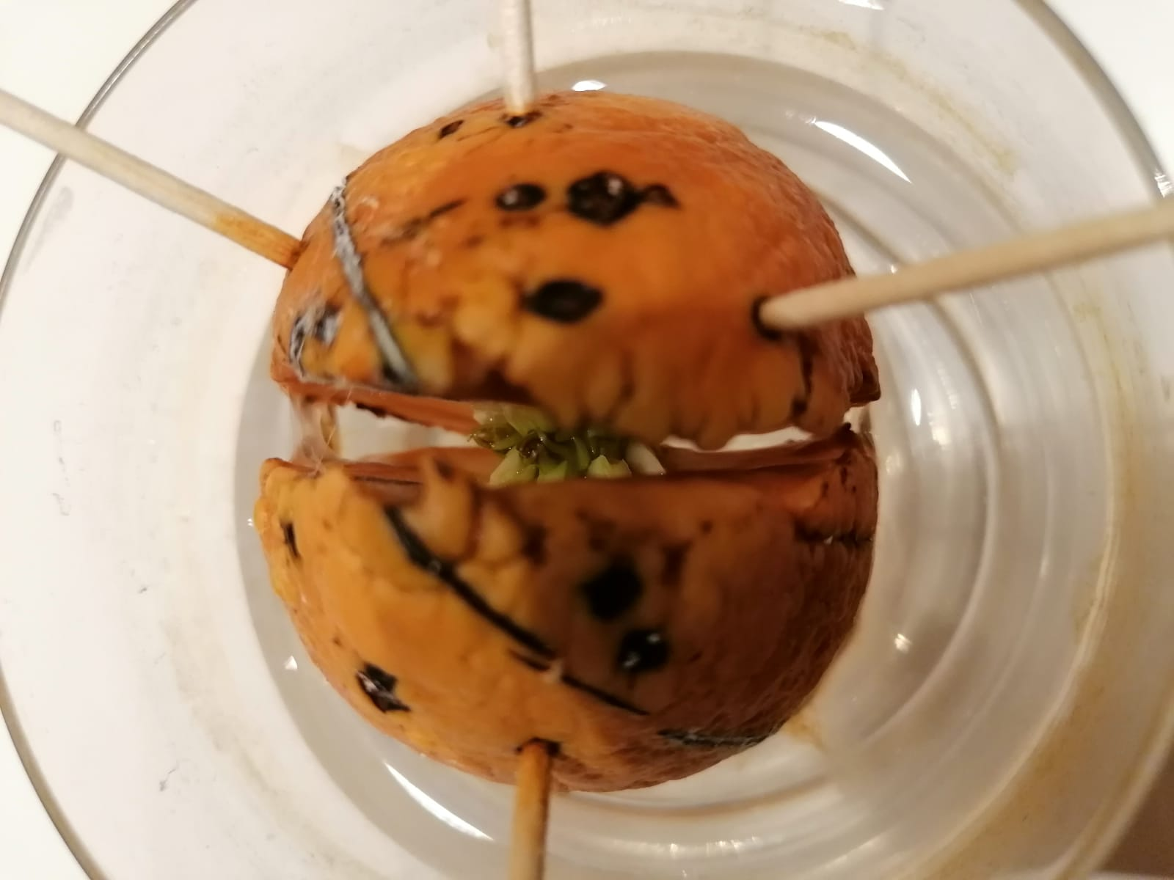
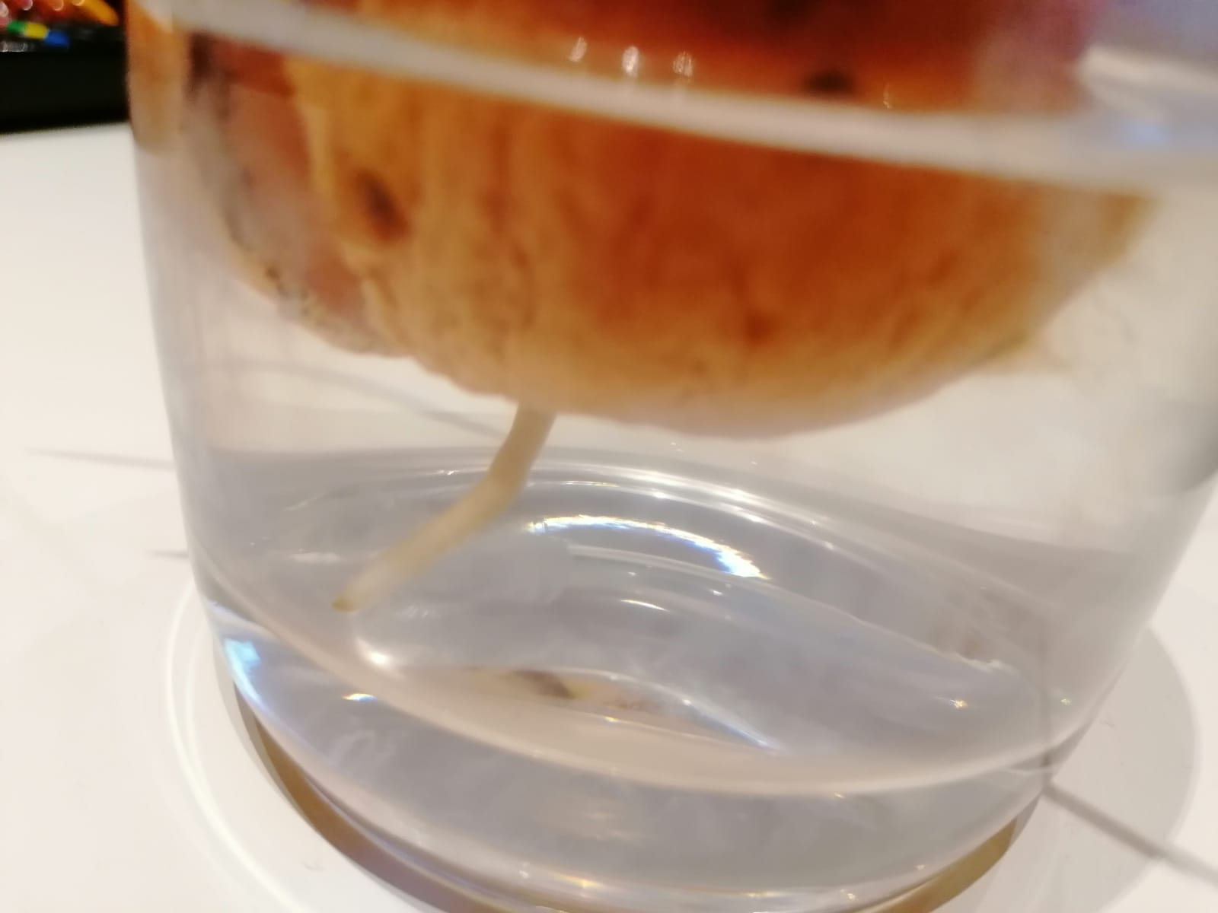
13. 3. 2021.

Slide 7
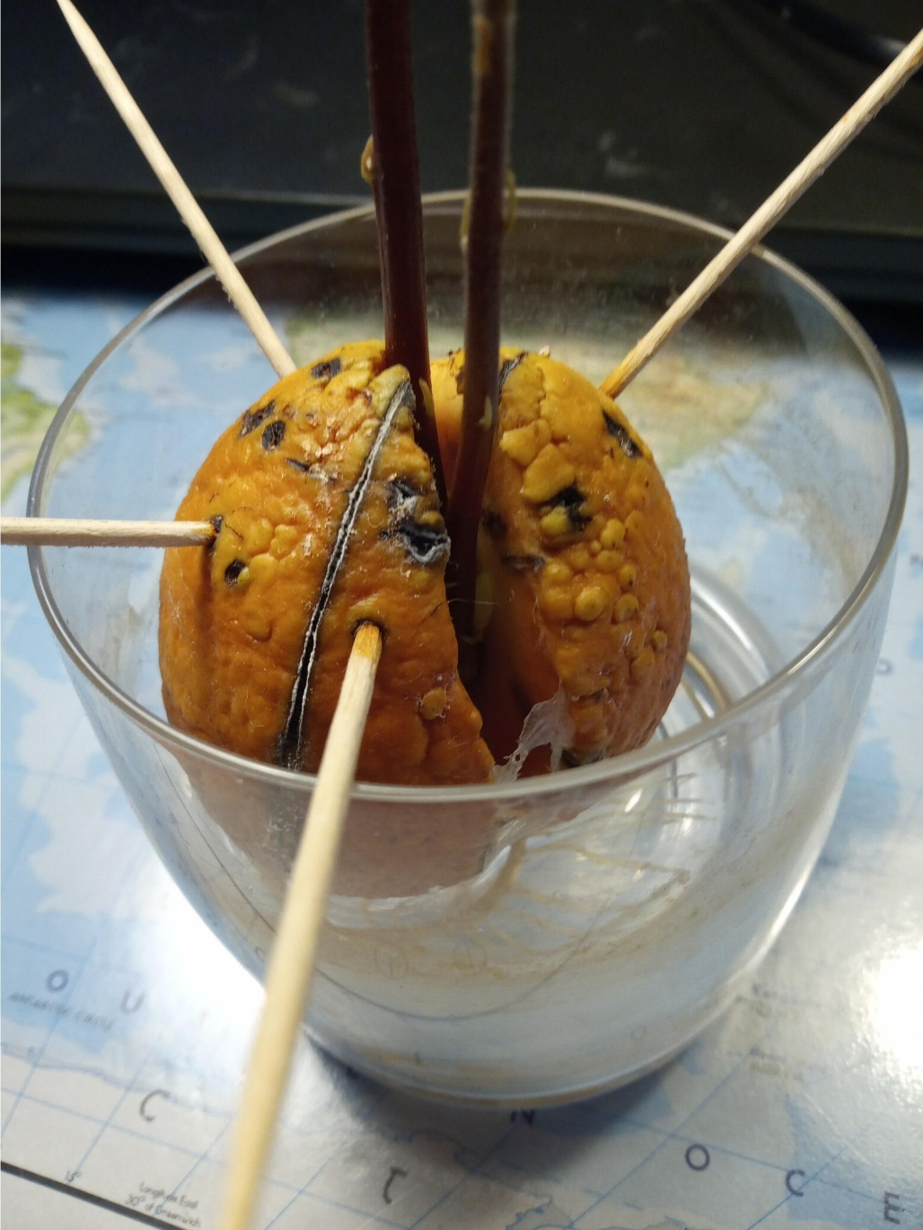
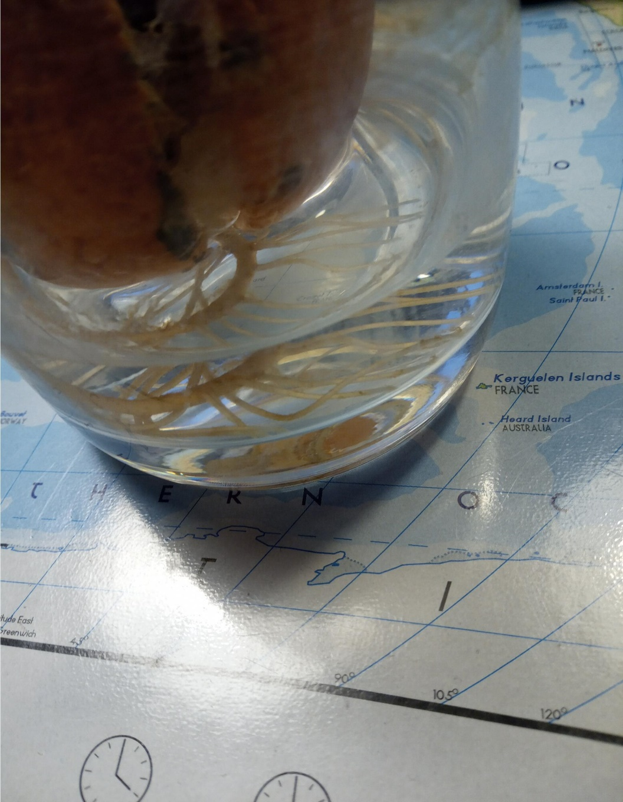
27. 3. 2021

Slide 8
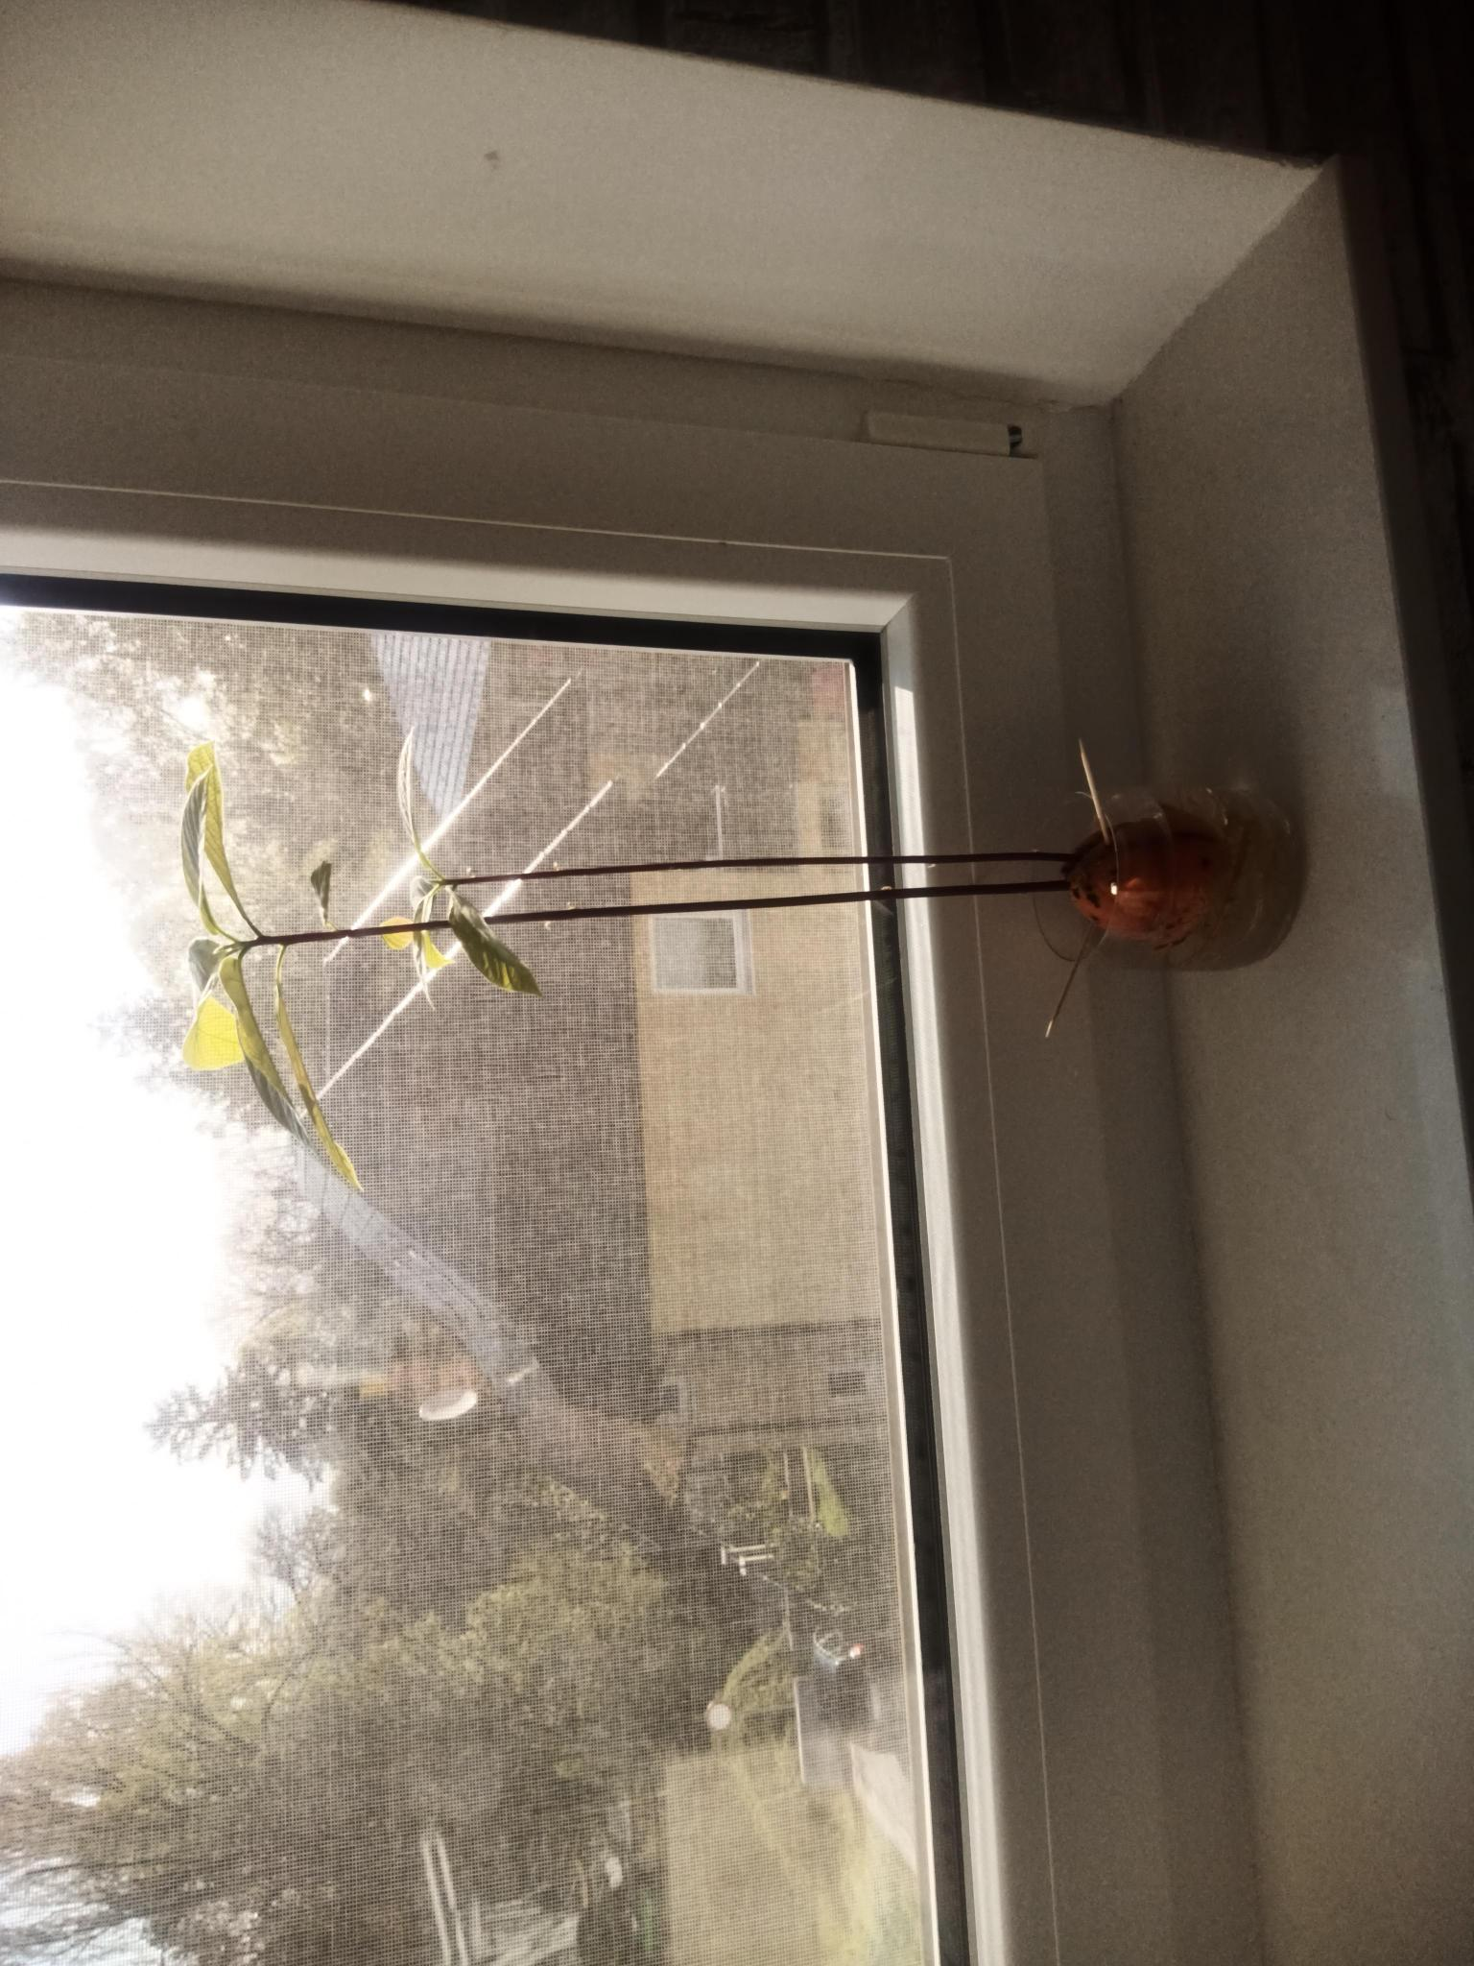
21. 4. 2021.

